Slide 1
MEDIUM FISIK JARINGAN

Slide 2
TUJUAN
Tujuan yang ingin dicapai dari pembahasan modul ini adalah :
Faktor-faktor yang mempengaruhi perancangan jaringan
Mahasiswa mampu memahami jenis-jenis medium fisik yang digunakan pada komunikasi data
Mahasiswa mampu memahami sifat/karakteristik dari masing-masing media transmisi

Slide 3
Spektrum Electromagnetic
Faktor Perancangan jaringan
Bandwith → menentukan laju data yang dicapai
Keterbatasan transmisi → menentukan coverage(cakupan), contohnya : noise, redaman, derau
Interferensi → gangguan dari sinyal yang pita frekuensinya sama dapat menyebabkan distorsi, bahkan menghancurkan sinyal kirim.
Jumlah penerima → guided media yang digunakan sebagai shared link dapat menyebabkan peningkatan redaman dan distorsi.

Slide 4
Spektrum Electromagnetic
Guide Media
Twisted pair (10 Hz - 100 MHz)
Kabel koaksial (1 kHz – 1 GHz)
Serat optik (100 – 1000 THz)
Unguide Media
Radio
Gelombang Mikro

Slide 5
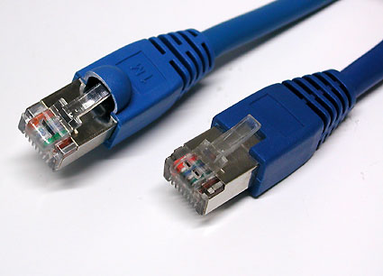
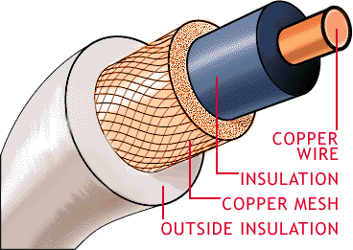
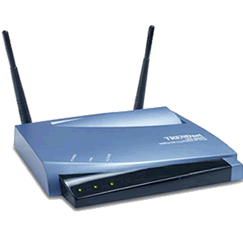
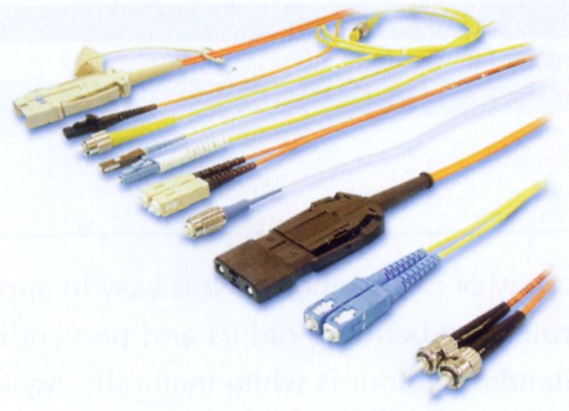
MEDIA FISIK JARINGAN
Terdapat beberapa media yang sering digunakan dalam mentransmisikan data dari node-1 ke node yang lain, diantaranya :
Twisted Pair
Coaxial Cabel
Optic Fiber
Wireless

Slide 6
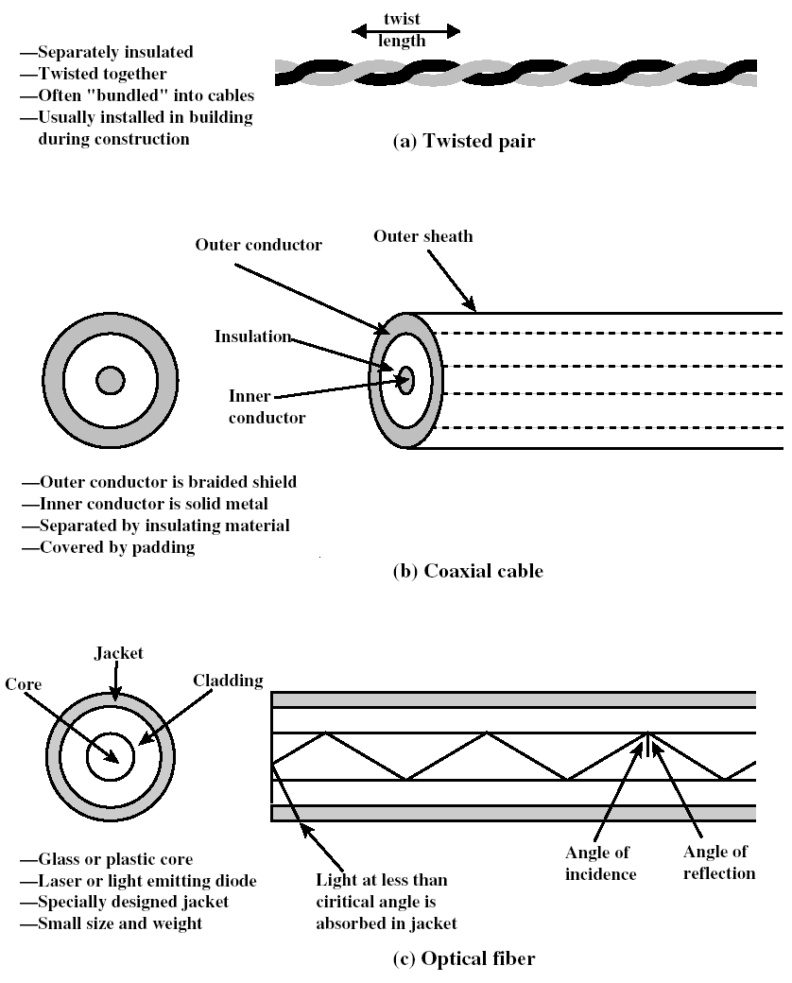
MEDIA FISIK JARINGAN

Slide 7
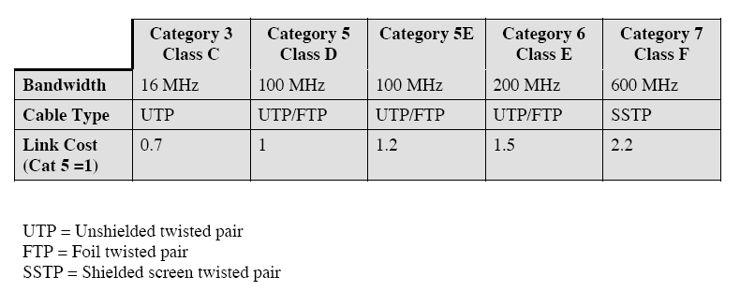
TWISTED PAIR
Redaman Twisted Pair
Tabel di samping menunjukkan kinerja UTP kategori 3, 5, dan STP
Skema pengkabelan baru berada pada level yang lebih tinggi, yaitu kategori 5E (enhanced), 6, dan 7

Slide 8
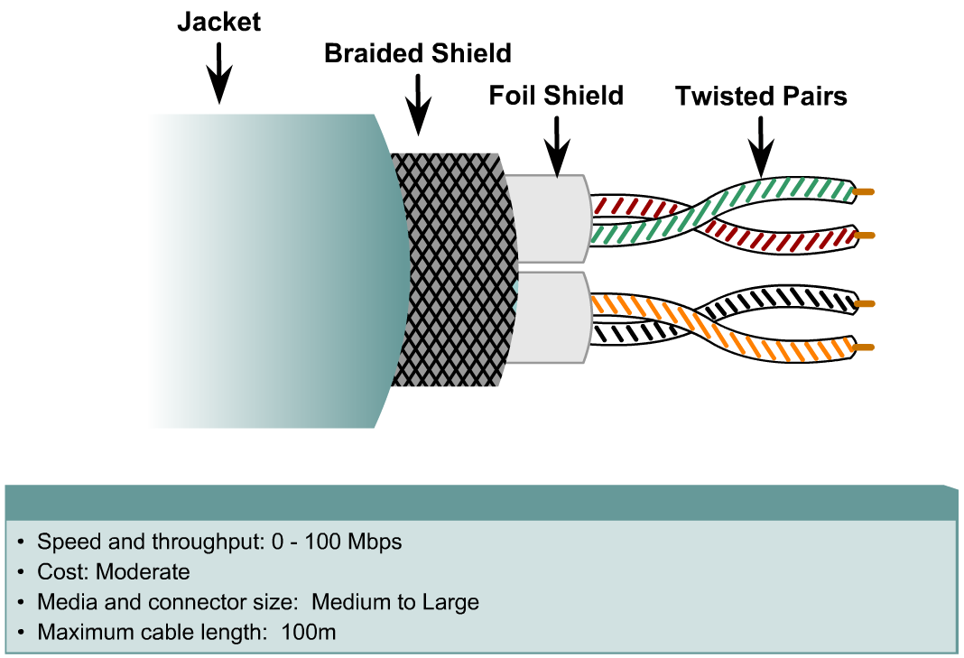
TWISTED PAIR
SHIELDED
TWISTED PAIR
(STP)

Slide 9
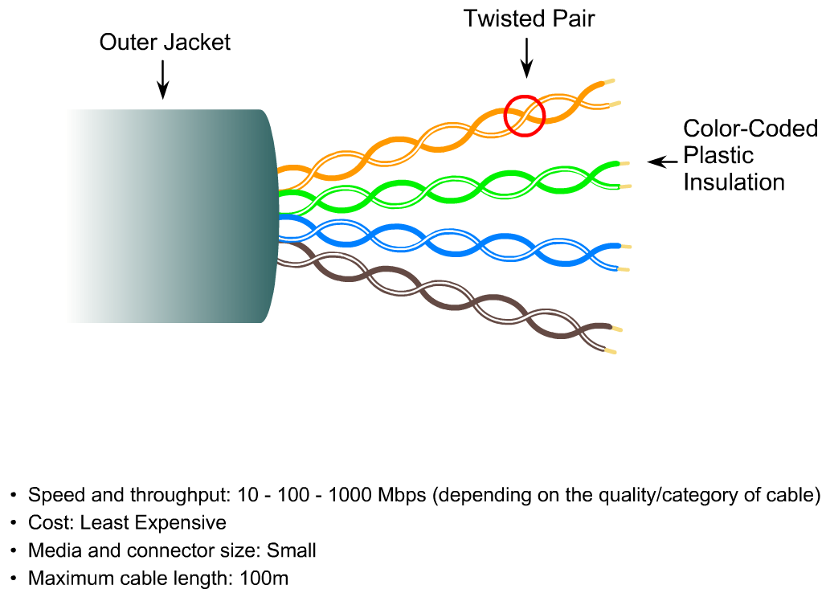
TWISTED PAIR
UNSHIELDED
TWISTED PAIR
(UTP)

Slide 10
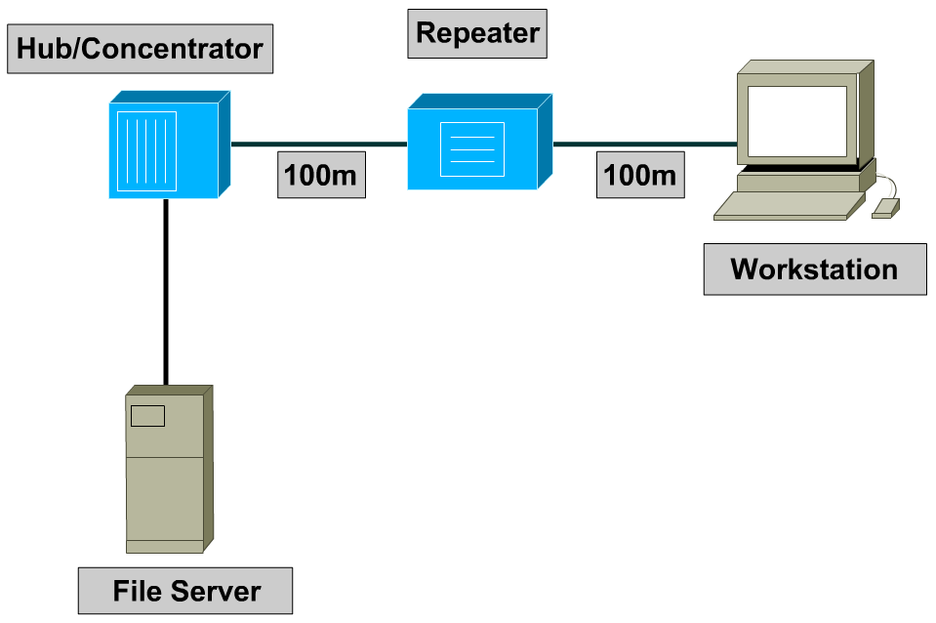
TWISTED PAIR
UTP CABLING

Slide 11
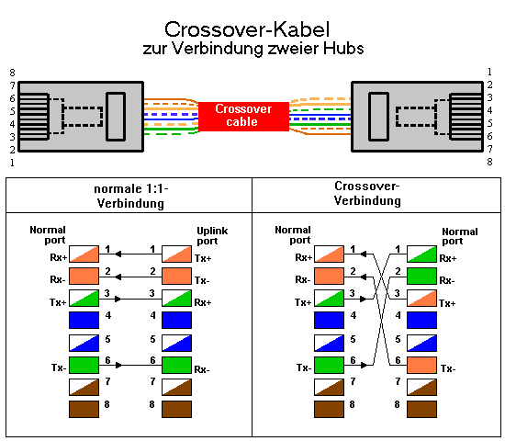
TWISTED PAIR
STRAIGHT CABLE

Slide 12
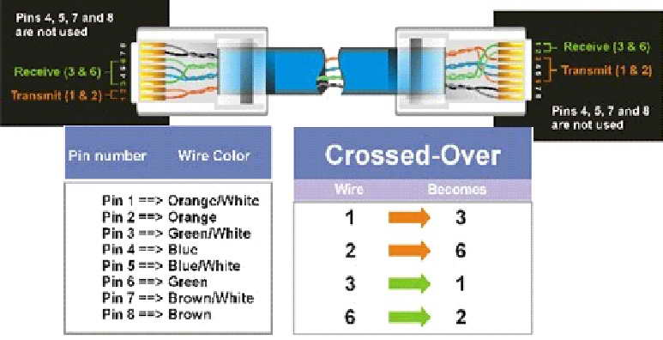
TWISTED PAIR
CROSS CABLE

Slide 13
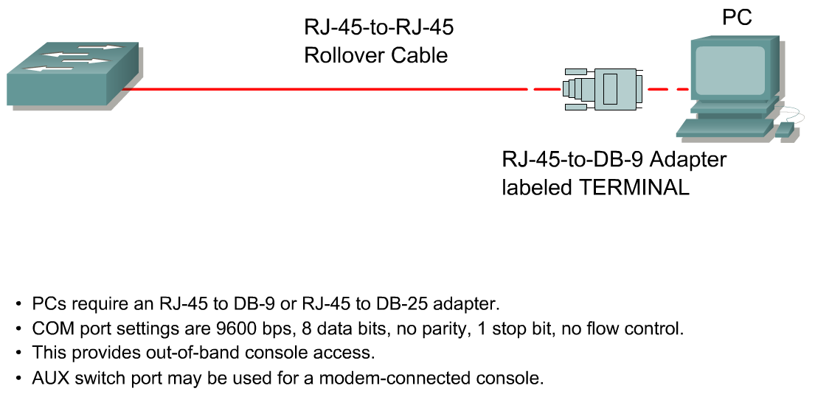
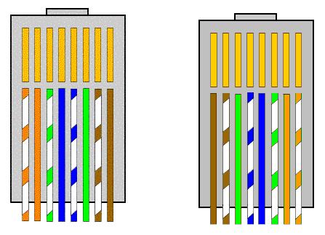
TWISTED PAIR
ROLLOVER CABLE

Slide 14
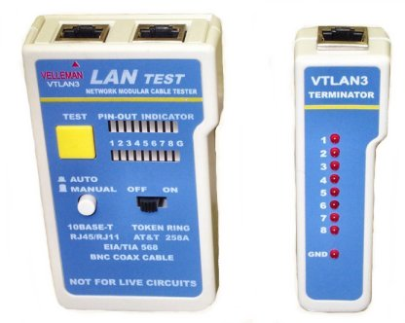
TWISTED PAIR
LAN TESTER

Slide 15
Penggunaan

Slide 16
COAXIAL CABLE
Karakteristik :
Terdiri dari 2 konduktor dengan konstruksi yang berbeda dengan twisted pair
Konduktor dalam ditahan oleh beberapa cincin insulasi atau bahan dielektrik padat, konduktor luar ditutup dengan jaket
Diameter 1-2,5 cm, kapasitas 10.000 kanal suara
Spektrum dapat mencapai 500 MHz
Laju data ratusan Mbps untuk jarak 1 km
Jarak antar repeater 1 km
Aplikasi: distribusi TV, SLJJ, LAN
Lebih tahan terhadap interferensi dan crosstalk dibanding twisted pair, jarak jangkauan lebih jauh

Slide 17
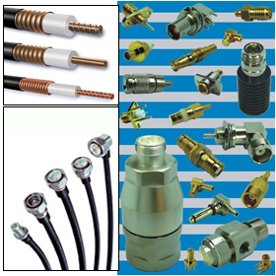
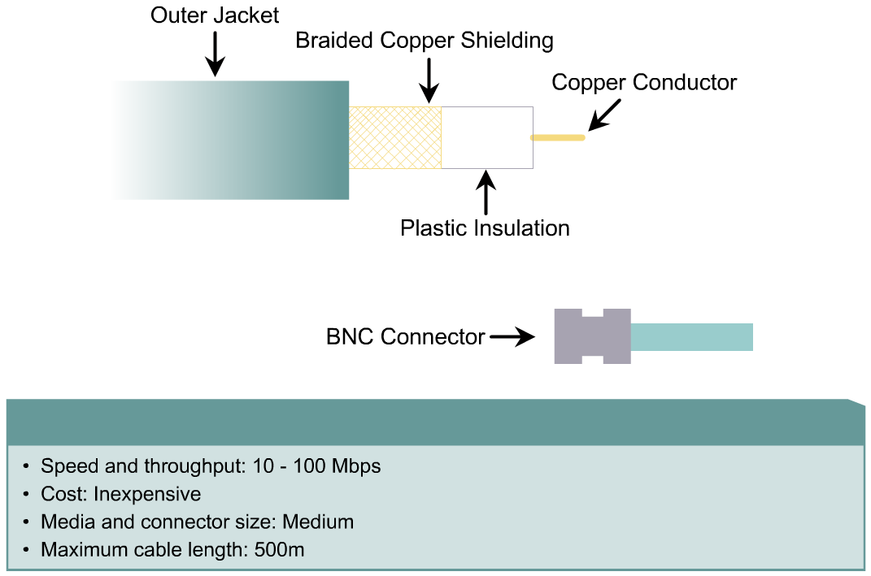
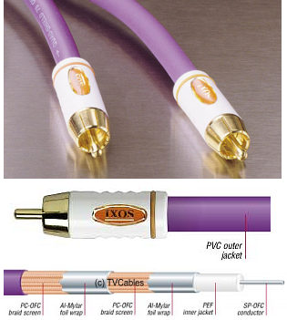
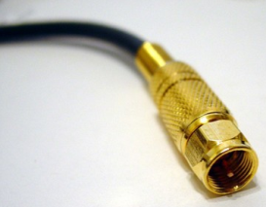
COAXIAL CABLE

Slide 18
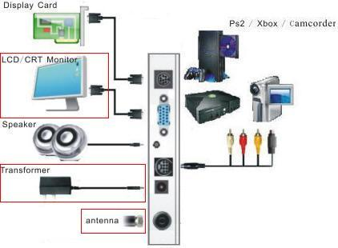
COAXIAL CABLE

Slide 19
SERAT OPTIK
MODE
TRANSMISI

Slide 20
SERAT OPTIK
Beberapa hal yang dapat menurunkan kualitas Optik :
Scattering
Bending
Splicing

Slide 21
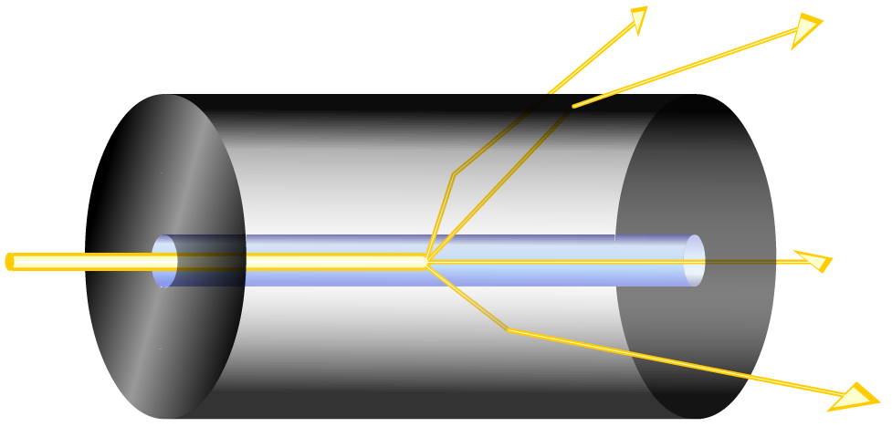
SERAT OPTIK
SCATTERING

Slide 22
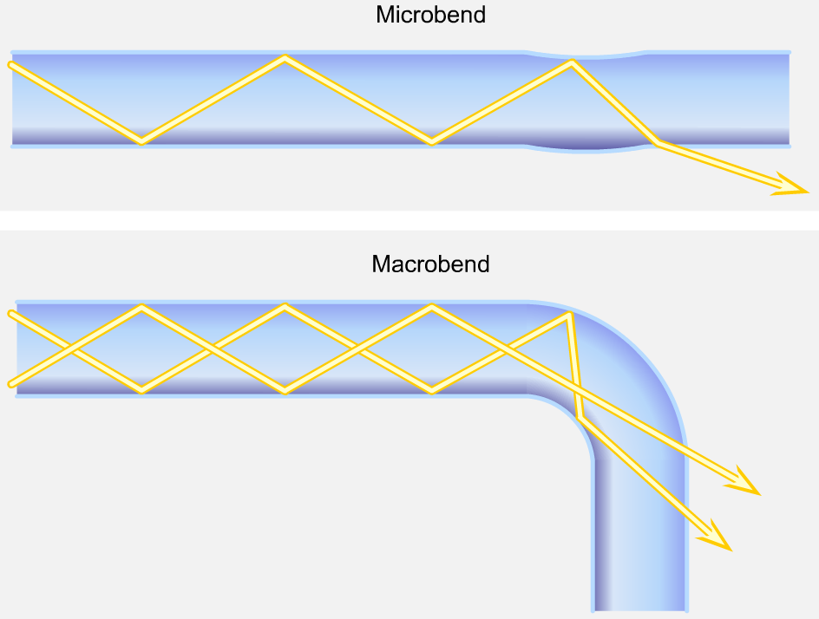
SERAT OPTIK
BENDING

Slide 23
SERAT OPTIK
SPLICING

Slide 24
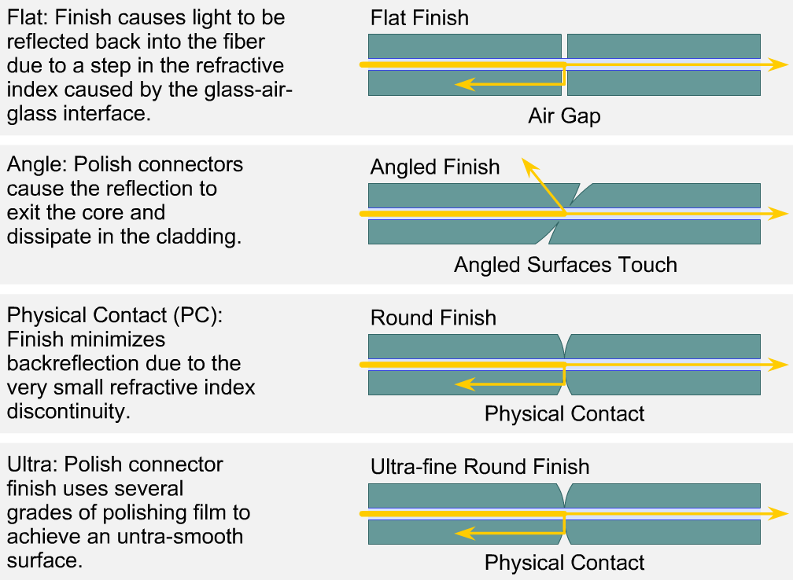
SERAT OPTIK
Fiber End Face
Finished

Slide 25
WIRELESS
Transmisi Wireless :
Pengiriman dan penerimaan sinyal dilakukan dengan antena
Frekuensi
Gelombang mikro: 2 - 40 GHz
Radio broadcast: 30 MHz - 1 GHz
Infra merah: 3.10¹¹ – 2.10¹⁴ Hz
Gelombang mikro terestrial
Antena microwave yang umum adalah piringan parabola
Diameter parabola 3 m
Jarak maksimum

Slide 26
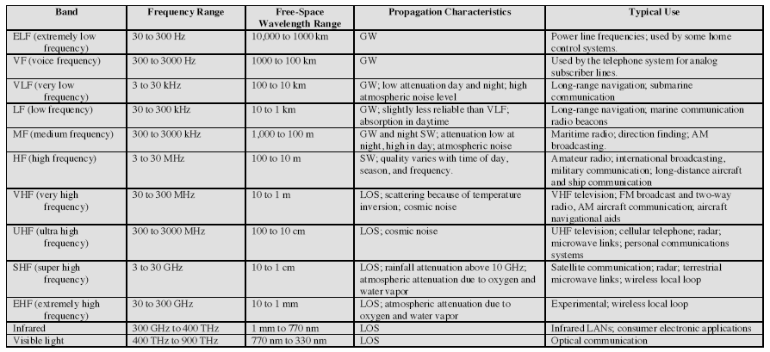
WIRELESS
Perambatan Wireless

Slide 27
Perangkat LAN
Repeater
Hub
Switch
Bridge
Router

Slide 28
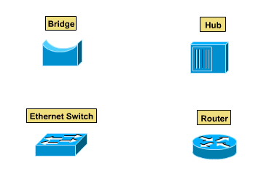
Devices
Hub
Hub melakukan fungsi :
Sebagai konsentrator
Pada aktif hub dapat menjadi multiport repeater
Bekerja pada layer 1 model OSI (melihat sinyal pada level bit)

Slide 29
Devices
Repeater
Fungsi utama repeater adalah
menerima sinyal dari satu segmen kabel LAN dan memancarkannya kembali dengan kekuatan yang sama dengan sinyal asli pada segmen (satu atau lebih) kabel LAN yang lain.
Repeater beroperasi pada Physical layer dalam model jaringan OSI.

Slide 30
Devices
Bridge
Kemampuan Bridge antara lain:
Semua kemampuan repeater terdapat pada Bridge.
Menghubungkan dua segmen dan regenerate signal pada level paket
Berfungsi pada Data Link Layer (melihat sinyal melalui MAC Addressnya)
Menghubungkan media fisik berbeda seperti twisted pair dengan coaxial ethernet.
Menghubungkan antar segmen jaringan berbeda seperti ethernet dan token ring.

Slide 31
Devices
Switch
Fungsi Switch :
Sebagai konsentrator
Sebagai multiport bridge
Bekerja pada layer 2 OSI (melihat sinyal melalui MAC Address)

Slide 32
Devices
Router
Kemampuan router antara lain:
Membagi segmen jaringan yang besar menjadi segmen yang kecil-kecil.
Memfilter dan mengisolasi trafik.
Menghubungkan segman jaringan yang berbeda topologi dan metode akses.
Dapat melalukan routing paket dengan shorthest path, dari banyak pilihan jalur.

Slide 33
NIC, Repeater, & Hub
The First LAN
NIC
NIC
Untuk menghubungkan dua komputer, harus
Install sebuah NIC pada setiap komputer.
Hubungkan komputer dengan kabel crossover (Tx pengirim → Rx penerima)

Slide 34
NICs, Repeaters, & Hubs
Repeaters dapat digunakan untuk meningkatkan jarak tempuh sinyal
NIC
NIC
Jadi apa yang digunakan untuk menghubungkan lebih dari 100m?
Berapa jarak maksimum ?
Repeaters menguatkan sinyal kembali
100 meters or approx. 300 feet

Slide 35
NICs, Repeaters, & Hubs
NIC
NIC
Penggunaan repeater hanya terbatas untuk 2 komputer
Bagaimana jika ingin menghubungkan 3 atau lebih komputer dalam jaringan ?
NIC
NIC
Perangkat apa yang dibutuhkan ?

Slide 36
NICs, Repeaters, & Hubs
A multi-port repeater!
Atau
Hub
NIC
NIC
NIC
NIC

Slide 37
A Dilemma!
Saat jaringan diperluas, akan terbentuk cascade hubs.
NIC
NIC
NIC
NIC

Slide 38
Broadcasts
Semua hub memforward semua traffic ke semua perangkat

Slide 39
Broadcasts
Jadi jika Host 1 ingin melakukan ping Host 2, semua perangkat akan melihat paket ping yang dikirimkan.
1
2
Semua host akan menerima paket ping request dari host 1, tapi hanya host 2 yang akan menjawab

Slide 40
Bridge
Untuk mengurangi jumlah traffik, mulai digunakan bridges untuk memfilter paket berdasar alamat MAC

Slide 41
Bridge
Sekarang, jika Host 1 melakukan ping ke Host 2, maka hanya semua host dalam satu LAN segment yang melihat paket ping. Bridges stop the ping.
1
2

Slide 42
Switch
Sebuah switch (multi-port bridge), secara efektif menggantikan keempat bridge yang digunakan.

Slide 43
Switch
Keungungan lain adalah, setiap LAN segment akan memperoleh dedicated bandwidth.
10 Mbps
10 Mbps
The Cloud
10 Mbps
10 Mbps
10 Mbps

Slide 44
Switch
Since a switch is a multi-port bridge, we know it will stop local pings from traveling to other network segments.
Sebuah switch tidak bisa menghentikan paket ping yang ditujukan pada LAN segment yang berbeda, sehingga ditujukan ke semua port dari switch.
1
1
2

Slide 45
Switch
For example, Host 1 pings Host 16. Since Host 16 is on another LAN segment, the switch will flood the ping request out all ports.
Perangkat apa yang bisa memperbaikinya?
1
16

Slide 46
Router
Routers memfilter traffic berdasarkan alamat IP, dimana alamat IP akan memberitahu router segment mana yang harus dituju oleh paket ping.
1
1
16

Slide 47
Devices Function At Layers
Jadi, dapat diambil kesimpulan, bahwa suatu perangkat tidak hanya bekerja pada layernya sendiri, tapi juga layer dibawahnya

Slide 48
Devices Function At Layers
Contoh, sebuah router adalah perangkat layer 3 tetapi juga menggunakan MAC addresses (layer 2) dan melakukan repeat signal (layer 1)

